Slide 1
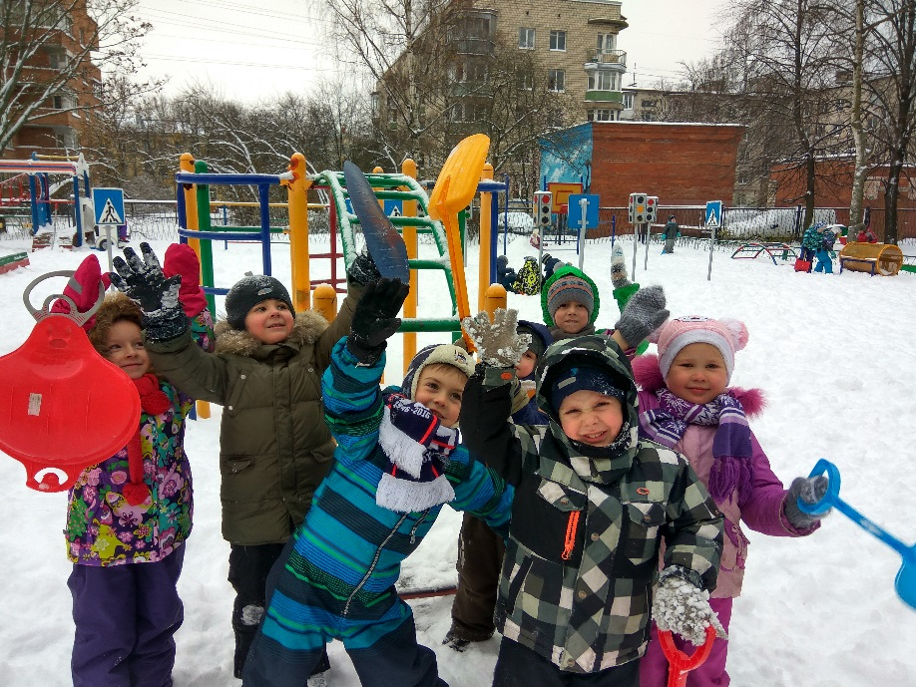
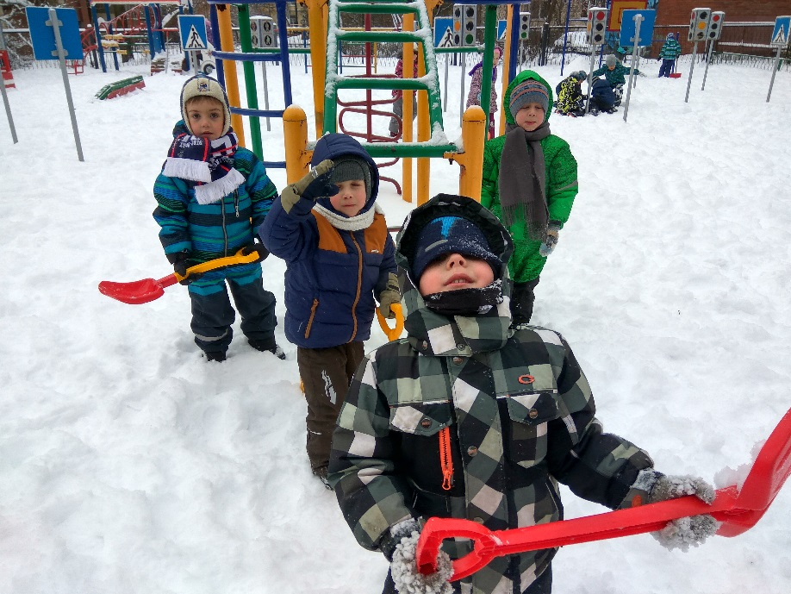
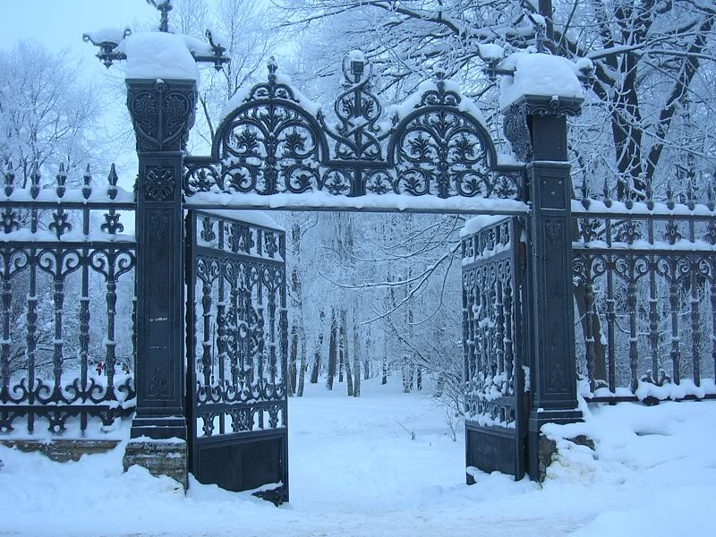
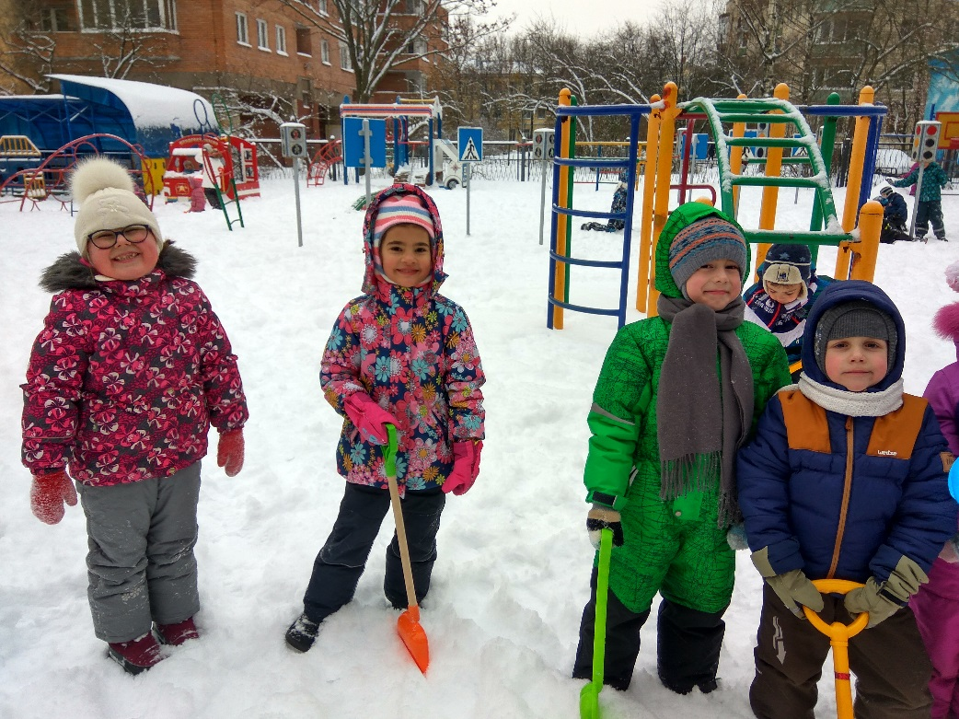
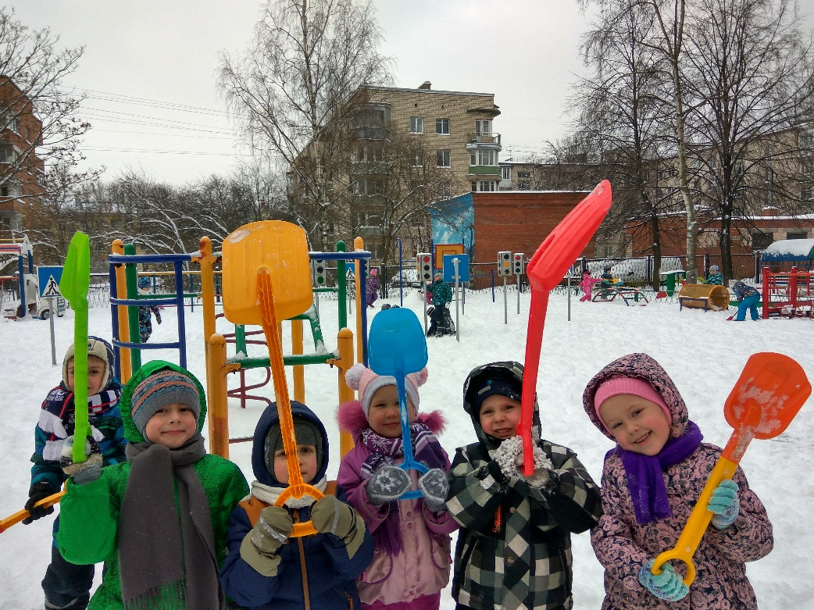
НОЯБРЬ
Этот ноябрь
был снежный

Slide 2
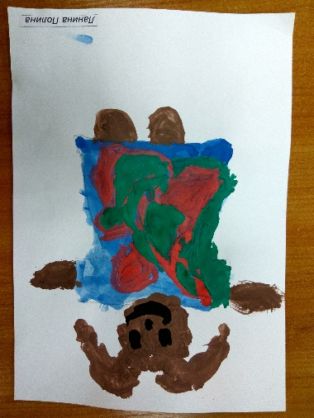
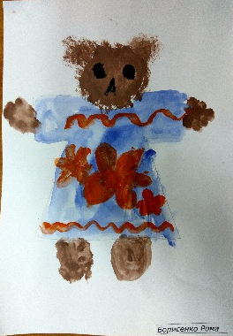
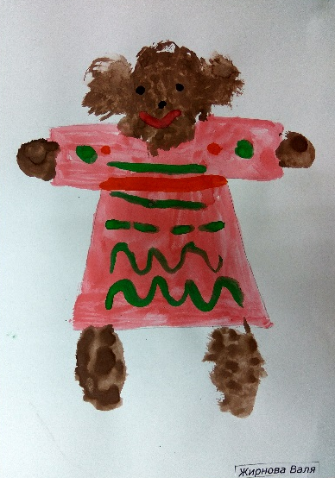
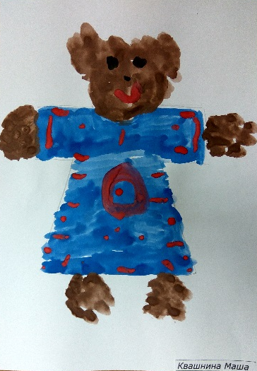
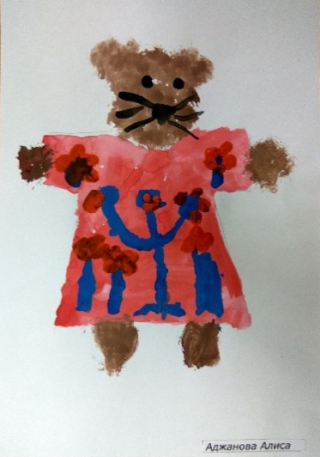
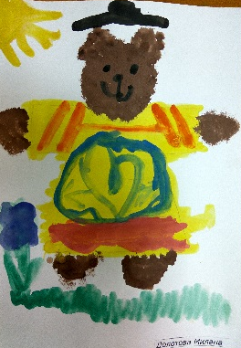
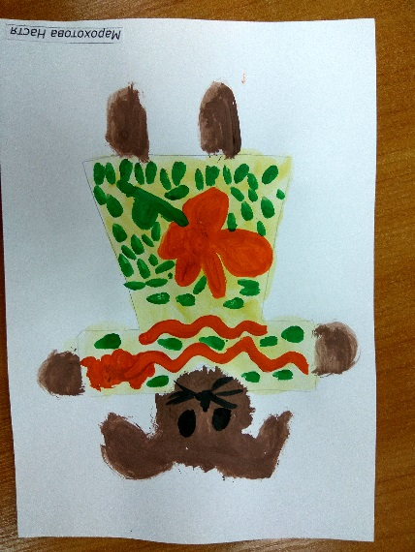
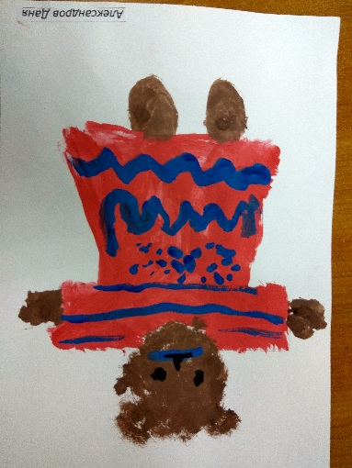
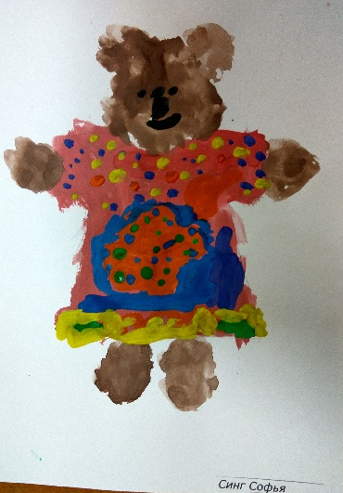
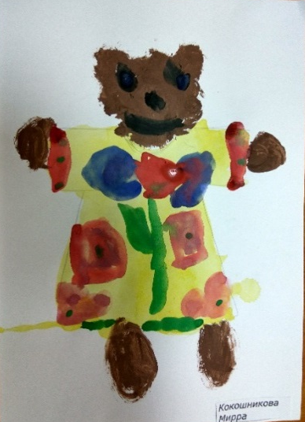
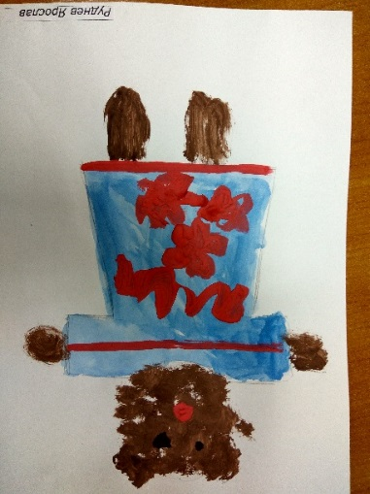
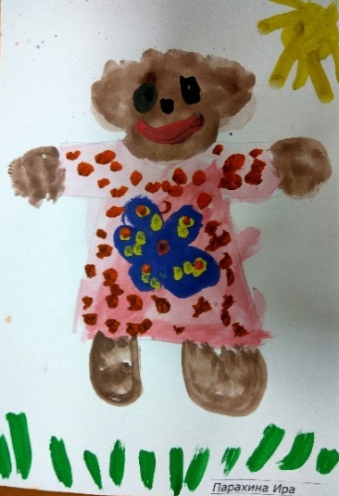
Наряжали любимые игрушки в красивые наряды

Slide 3
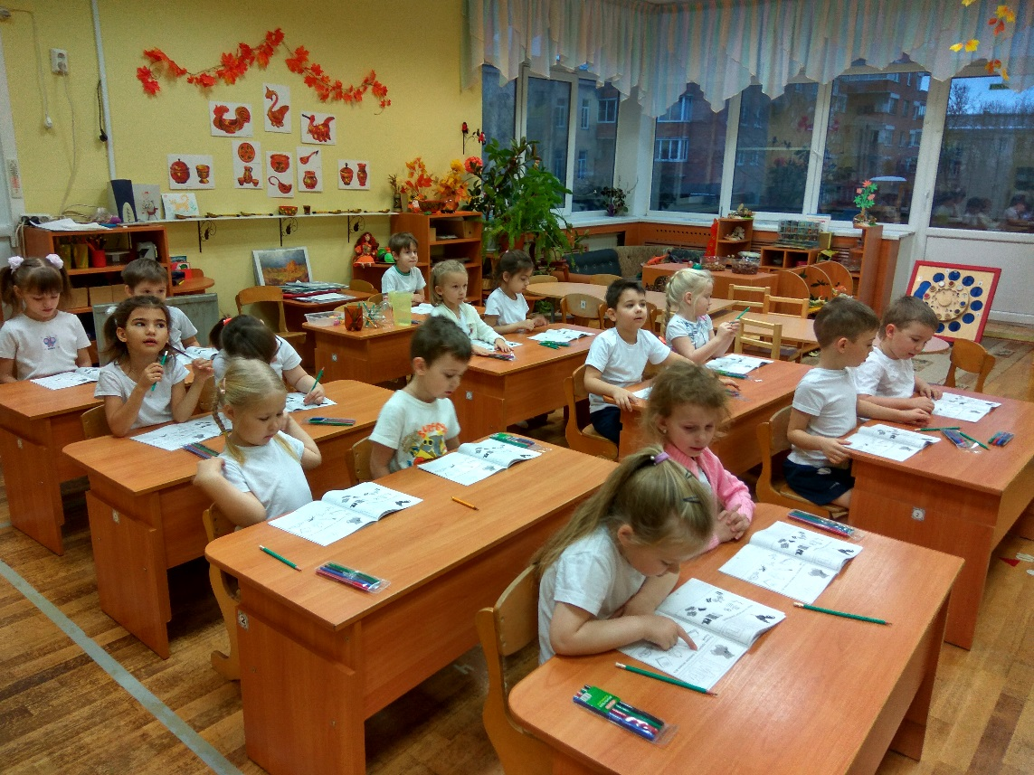
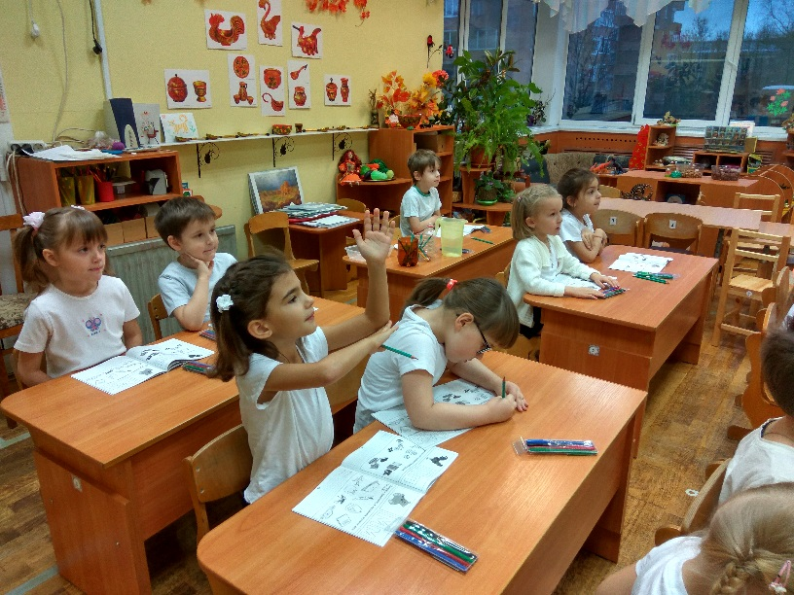
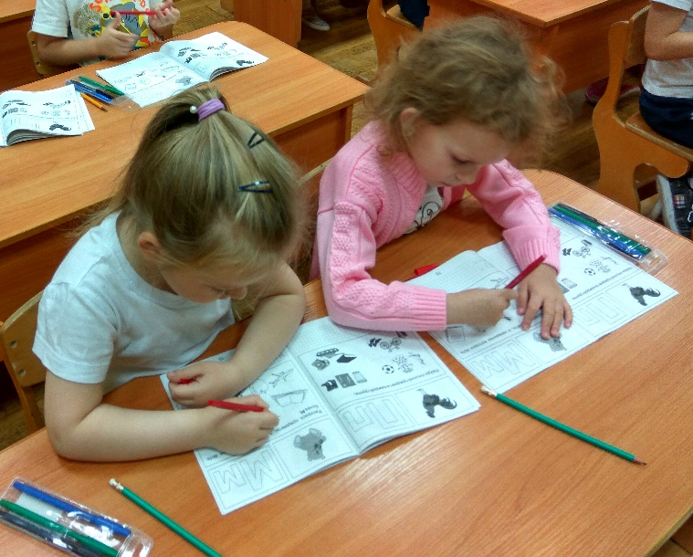
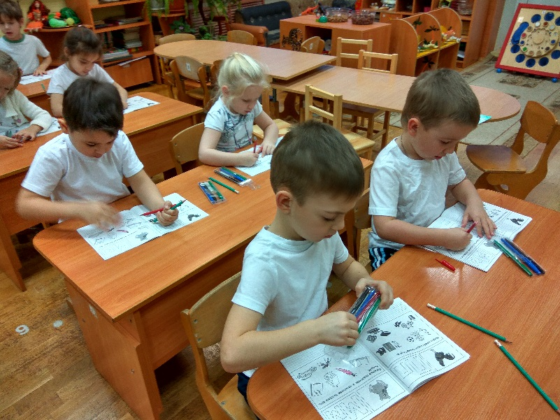
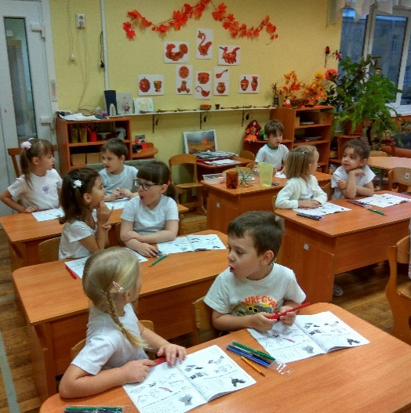
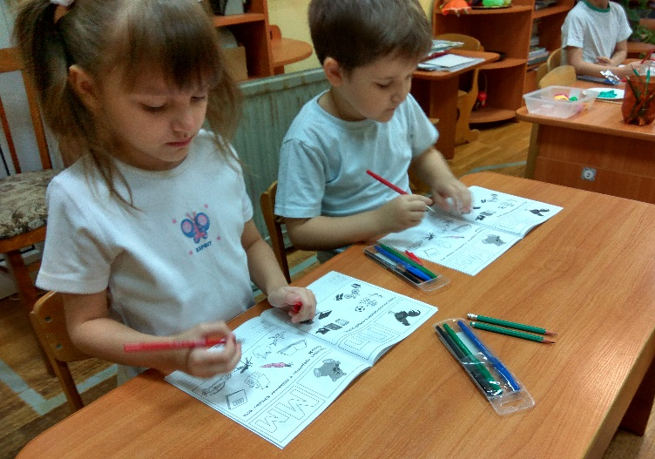
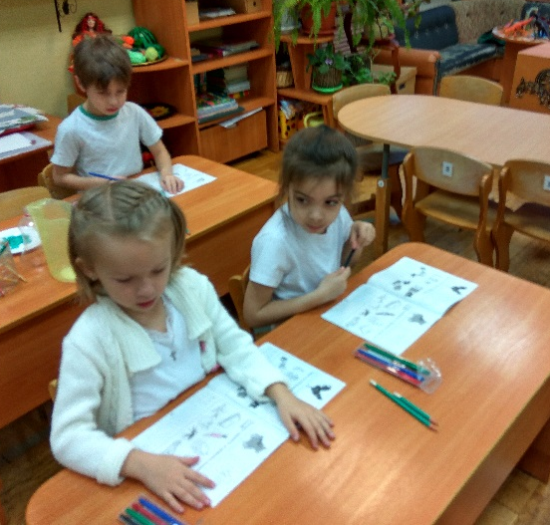
Учились рисовать по клеточкам, слушали звуки в словах,
находили нужный звук в начале, середине и конце слова

Slide 4
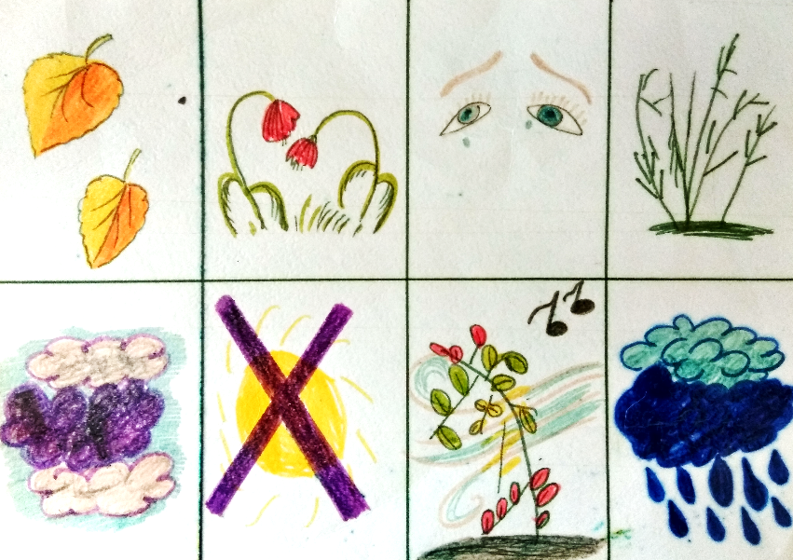
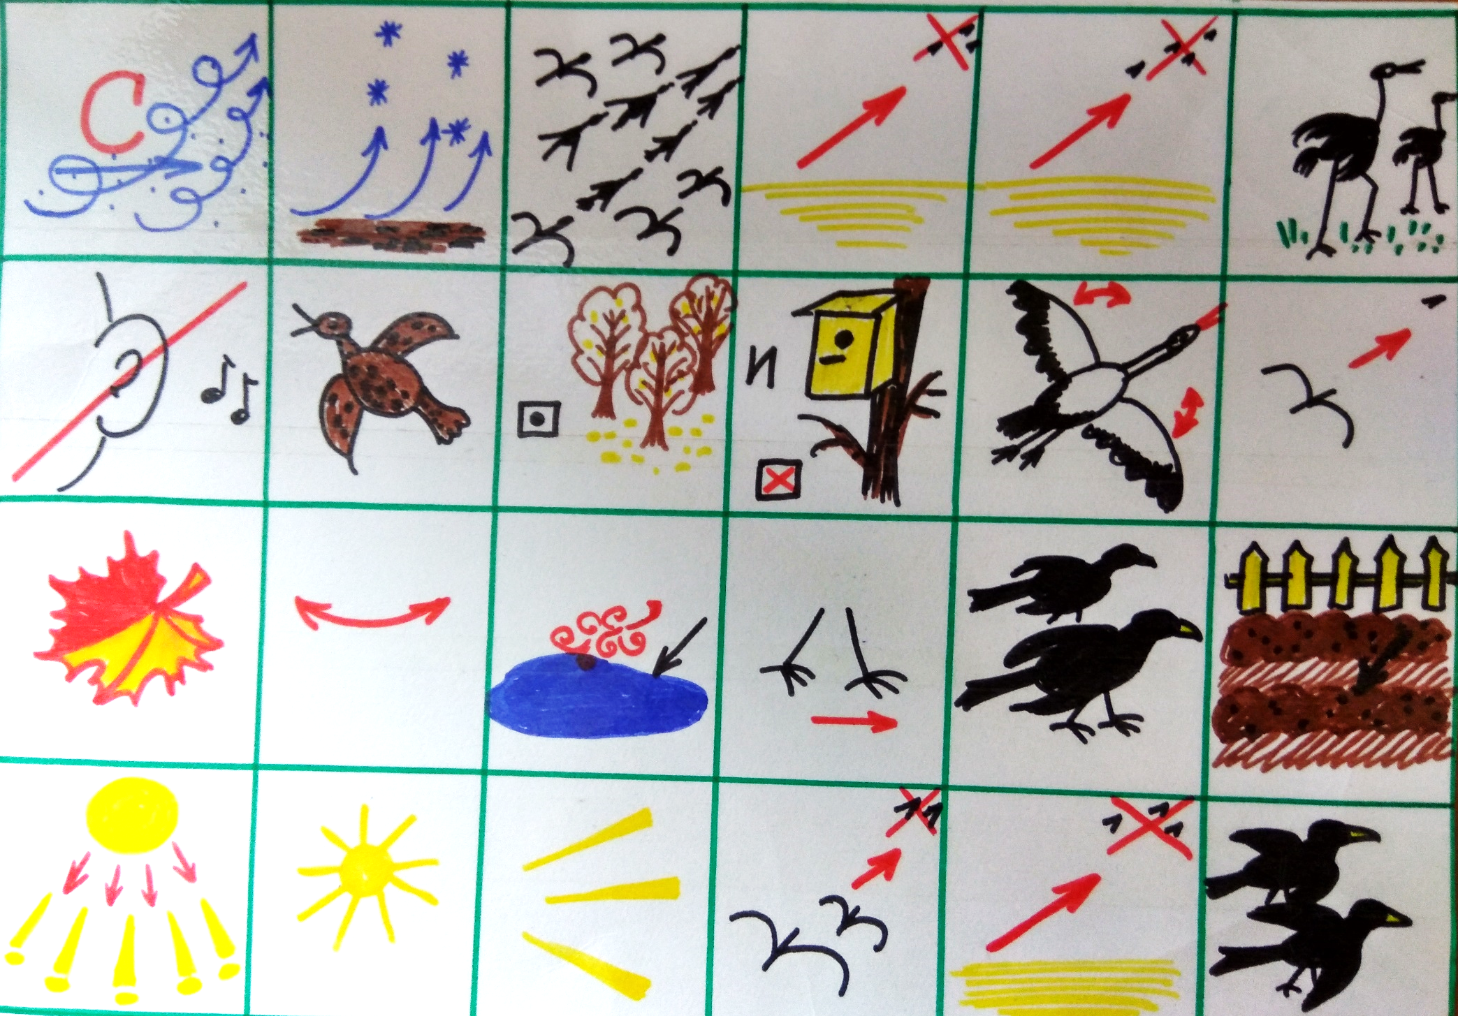
Учили стихи про осень
Улетают, улетели…
Снова белые метели
Снег поднимут от земли.
Улетают, улетели,
Улетели журавли.
Не слыхать кукушки в роще.
И скворечник опустел.
Аист крыльями полощет,
Улетает, улетел.
Лист качается узорный
В синей луже на воде.
Ходит грач с грачихой чёрной
В огороде по гряде.
Осыпаясь пожелтели
Солнца жёлтые лучи.
Улетают, улетели,
Улетели и грачи.
Плещеев. Осень
Осень наступила,
Высохли цветы,
И глядят уныло
Голые кусты.
Туча небо кроет,
Солнце не блестит.
Ветер в поле воет.
Дождик моросит.

Slide 5
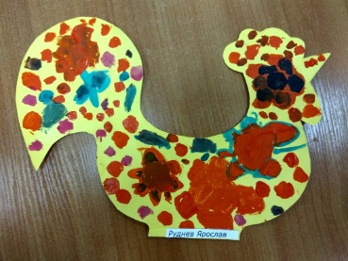
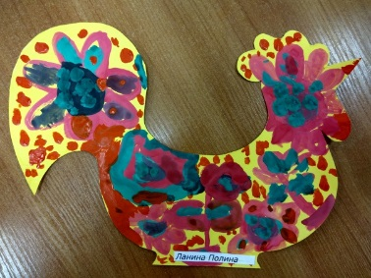
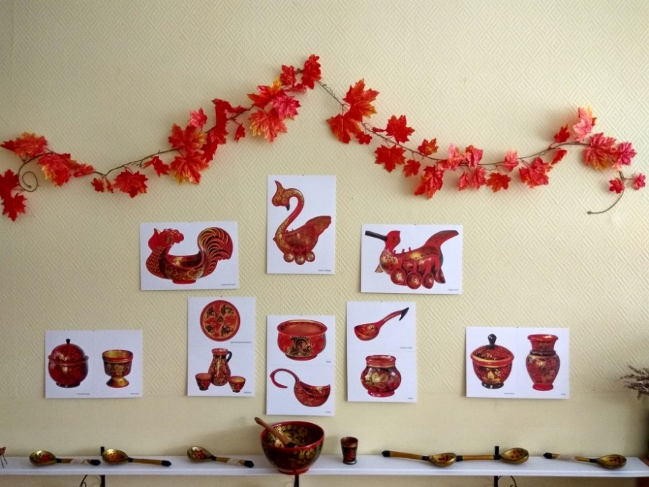
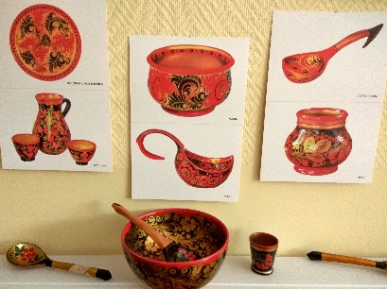
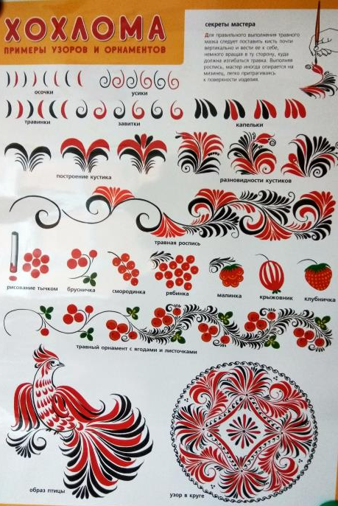
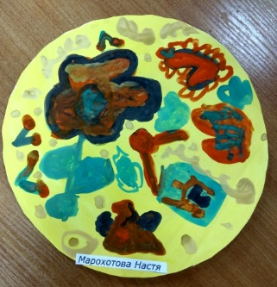
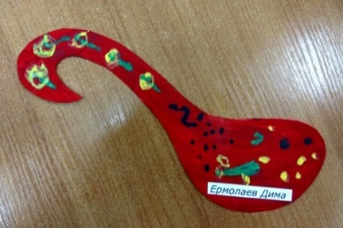
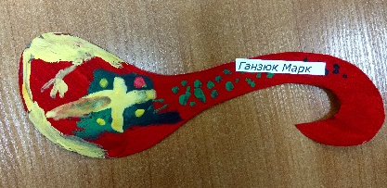
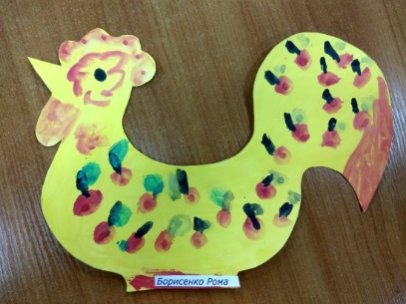
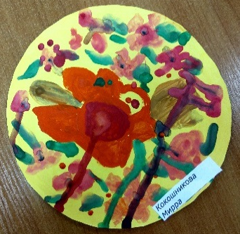
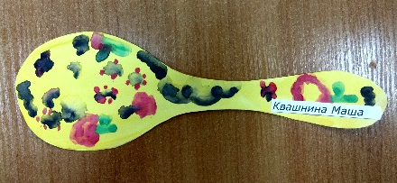
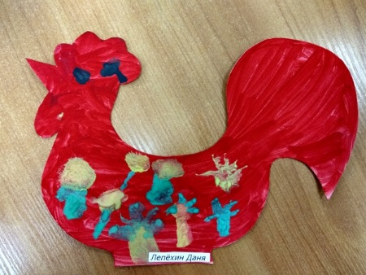
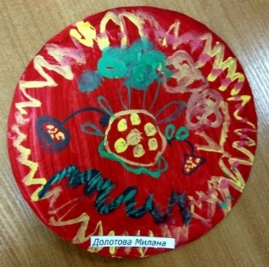
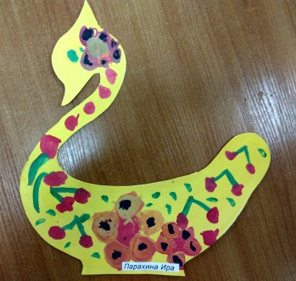
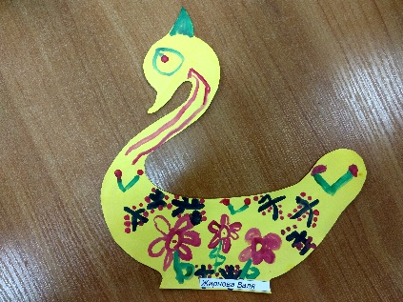
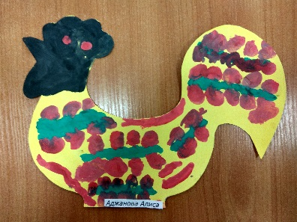
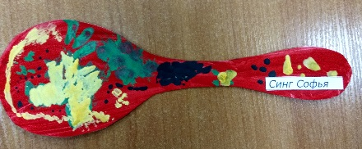
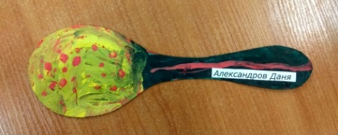
Любовались золотой хохломой на выставке, рассматривали иллюстрации и посуду,
Продолжали знакомиться с элементами хохломской росписи
(листок, завиток, травинка, усики, ягодки – рябинка, смородина, брусничка, клубничка).
Пробовали расписывать тарелки, ложки, ковши и кувшины.

Slide 6
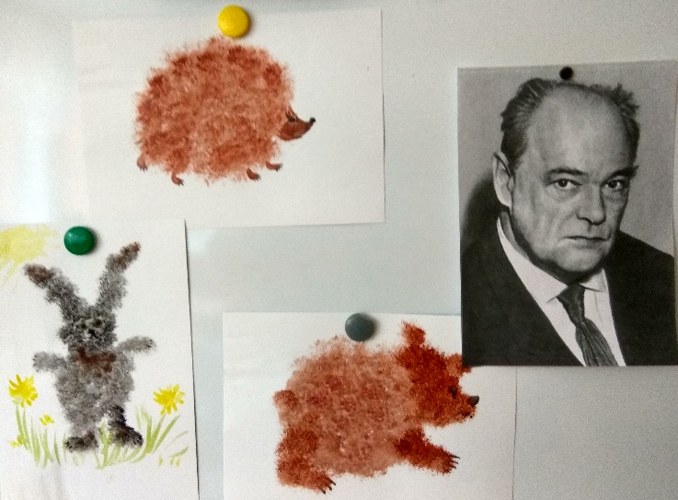
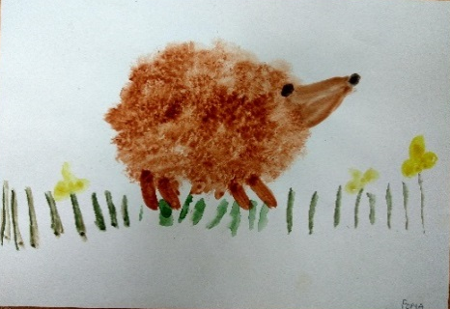
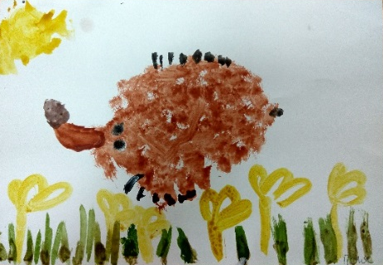
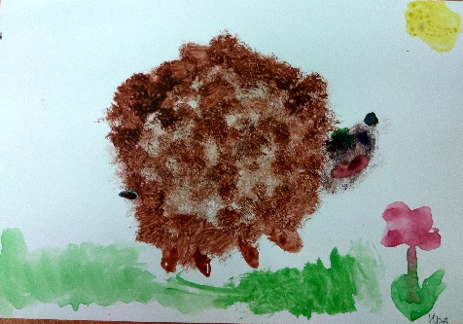
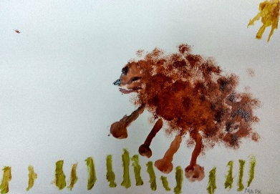
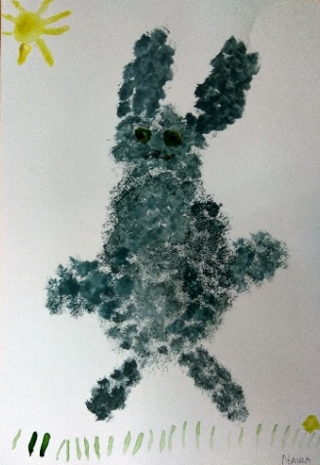
Узнали, кто такие художники – анималисты.
Познакомились с творчеством Е. И. Чарушина,
рассматривали книги с его иллюстрациями.
Познакомились с новым способом изображения –
жёсткой кистью. Рисовали маленьких колючек и пушистиков!
Вот, что получилось!

Slide 7
Познакомились с новой игрой «Танграм».
Упражнялись в разрезывании квадрата на геометрические фигуры
Разной величины и составлении из них диких животных.

Slide 8
Научились лепить оленя из формы «морковка»,
дополняли образ природным материалом, веточками берёзы.
Получилось очень похоже!

Slide 9
Познакомились со сказкой «Лиса и Журавль».
Проверяли правдивость сказки опытным путём.

Slide 10
Вспомнили , кто такие дикие животные.
Узнали, как они готовятся к зиме. Научились рисовать оленя.

Slide 11
Рисовали картину «На лесной опушке».
Каких животных и каким способом изображать мы выбирали сами.

Slide 12
Освоили новый конструктор и
«домики для кукол»,
которые сшили наши мамы.

Slide 13
Узнали о труде людей по уходу за домашними животными на современной ферме.
Рассказывали о своих домашних питомцах. Делали аппликацию «корова» из геометрических фигур.

Slide 14
Рассматривали картины художников о жизни в деревне. Рисовали овечку «Колечко».

Slide 15
Уточняли, кого называют домашними животными,
а кого домашними питомцами.
Разбирались, что правда, а что вымысел автора
в стихотворении «Жадина».
Рассказывали его по мнемокарте.
Жадина
Пёс шагал по переулку и жевал большую булку.
Подошёл щеночек, попросил кусочек.
Сел пёс, стал гадать – дать или не дать?
Гадал – гадал, жевал – жевал, не дал.
Пришла кошка Мяушка,
Попросила мякишка.
Встал пёс, стал гадать – дать или не дать?
Гадал – гадал, жевал – жевал, не дал.
Прискакала лягушка, прошептала на ушко,
Попросила лягушка горбушку.
Сел пёс, стал гадать – дать или не дать?
Гадал – гадал, жевал – жевал, не дал.
Подошла курочка, попросила корочку.
Встал пёс, стал гадать – дать или не дать?
Гадал – гадал, жевал – жевал, не дал.
Подошла уточка, постояла минуточку,
Попросила уточка чуточку, только попробовать.
Сел пёс, стал гадать – дать или не дать?
Гадал – гадал, жевал – жевал, не дал.
И сказал: «Я бы дал, да у меня у самого
Больше нет ничего!

Slide 16
Познакомились с дымковской игрушкой.
Научились лепить индюка и украшать его
в манере дымковской росписи

Slide 17
Смотрели замечательную сказку
одного актёра «Про бабу Ягу и сундучок Добра»
Мастерили домашних птиц из природного материала.

Slide 18
Рассказывали про осень по картинкам:

Slide 19
Самые родные,
Самые любимые,
Наши мамы милые,
Самые красивые!
Рисовали портреты мам,
делали для них открытки на день Матери.

Slide 20
Играли и танцевали вместе с мамами на совместном занятии,
посвящённом дню Матери.

Slide 21
Вот какие мы молодцы!

